Slide 1
Cuando yo encontré su luz, su brillo me ilumino traspasándome el alma.
En estos tiempos que la luz brille en cada uno de sus corazones trayendo verdad y esperanza.

Slide 2
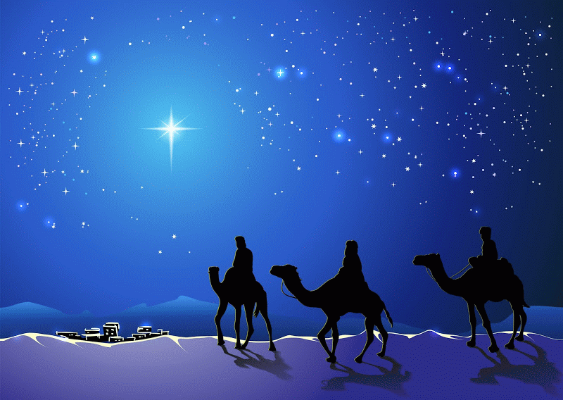
La navidad es sinónimo de anuncio, de
Buenas nuevas a nuestras familias y que el amor de Jesús nazca en sus corazones llenándolos de alegría y gozo.

Slide 3
Feliz navidad y alegría para el nuevo año
2016

